Slide 1
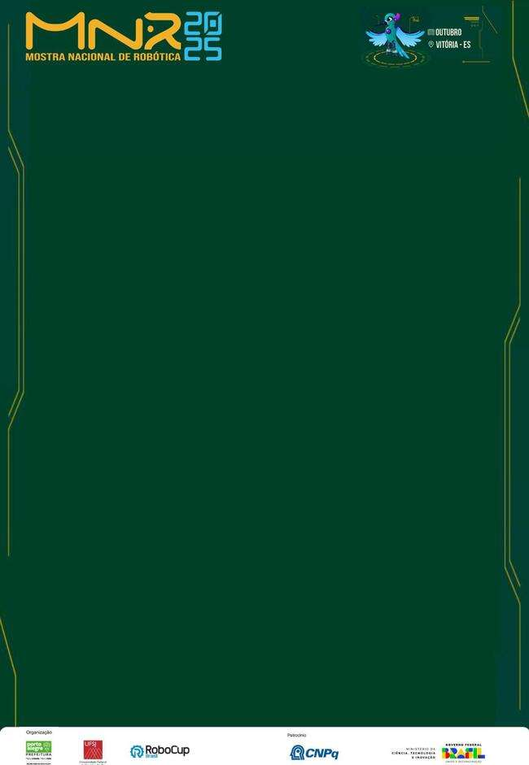
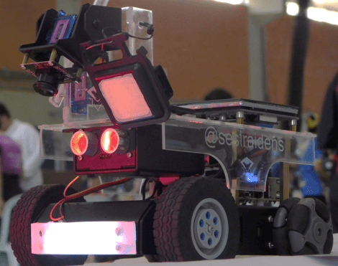

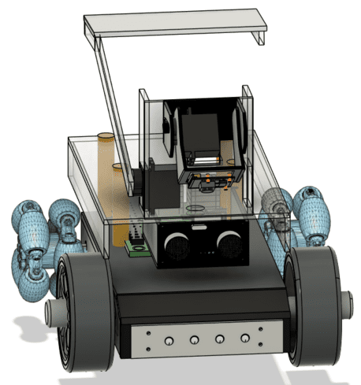
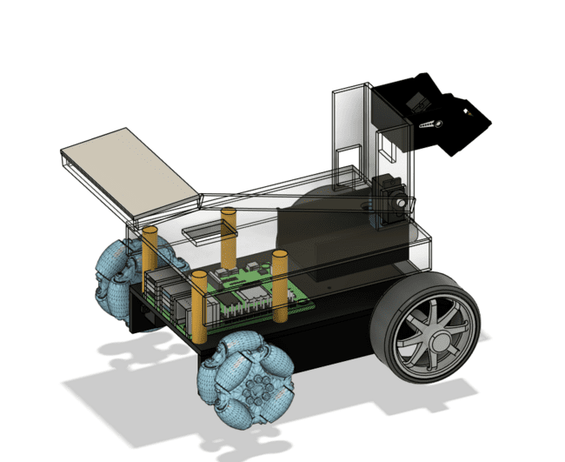
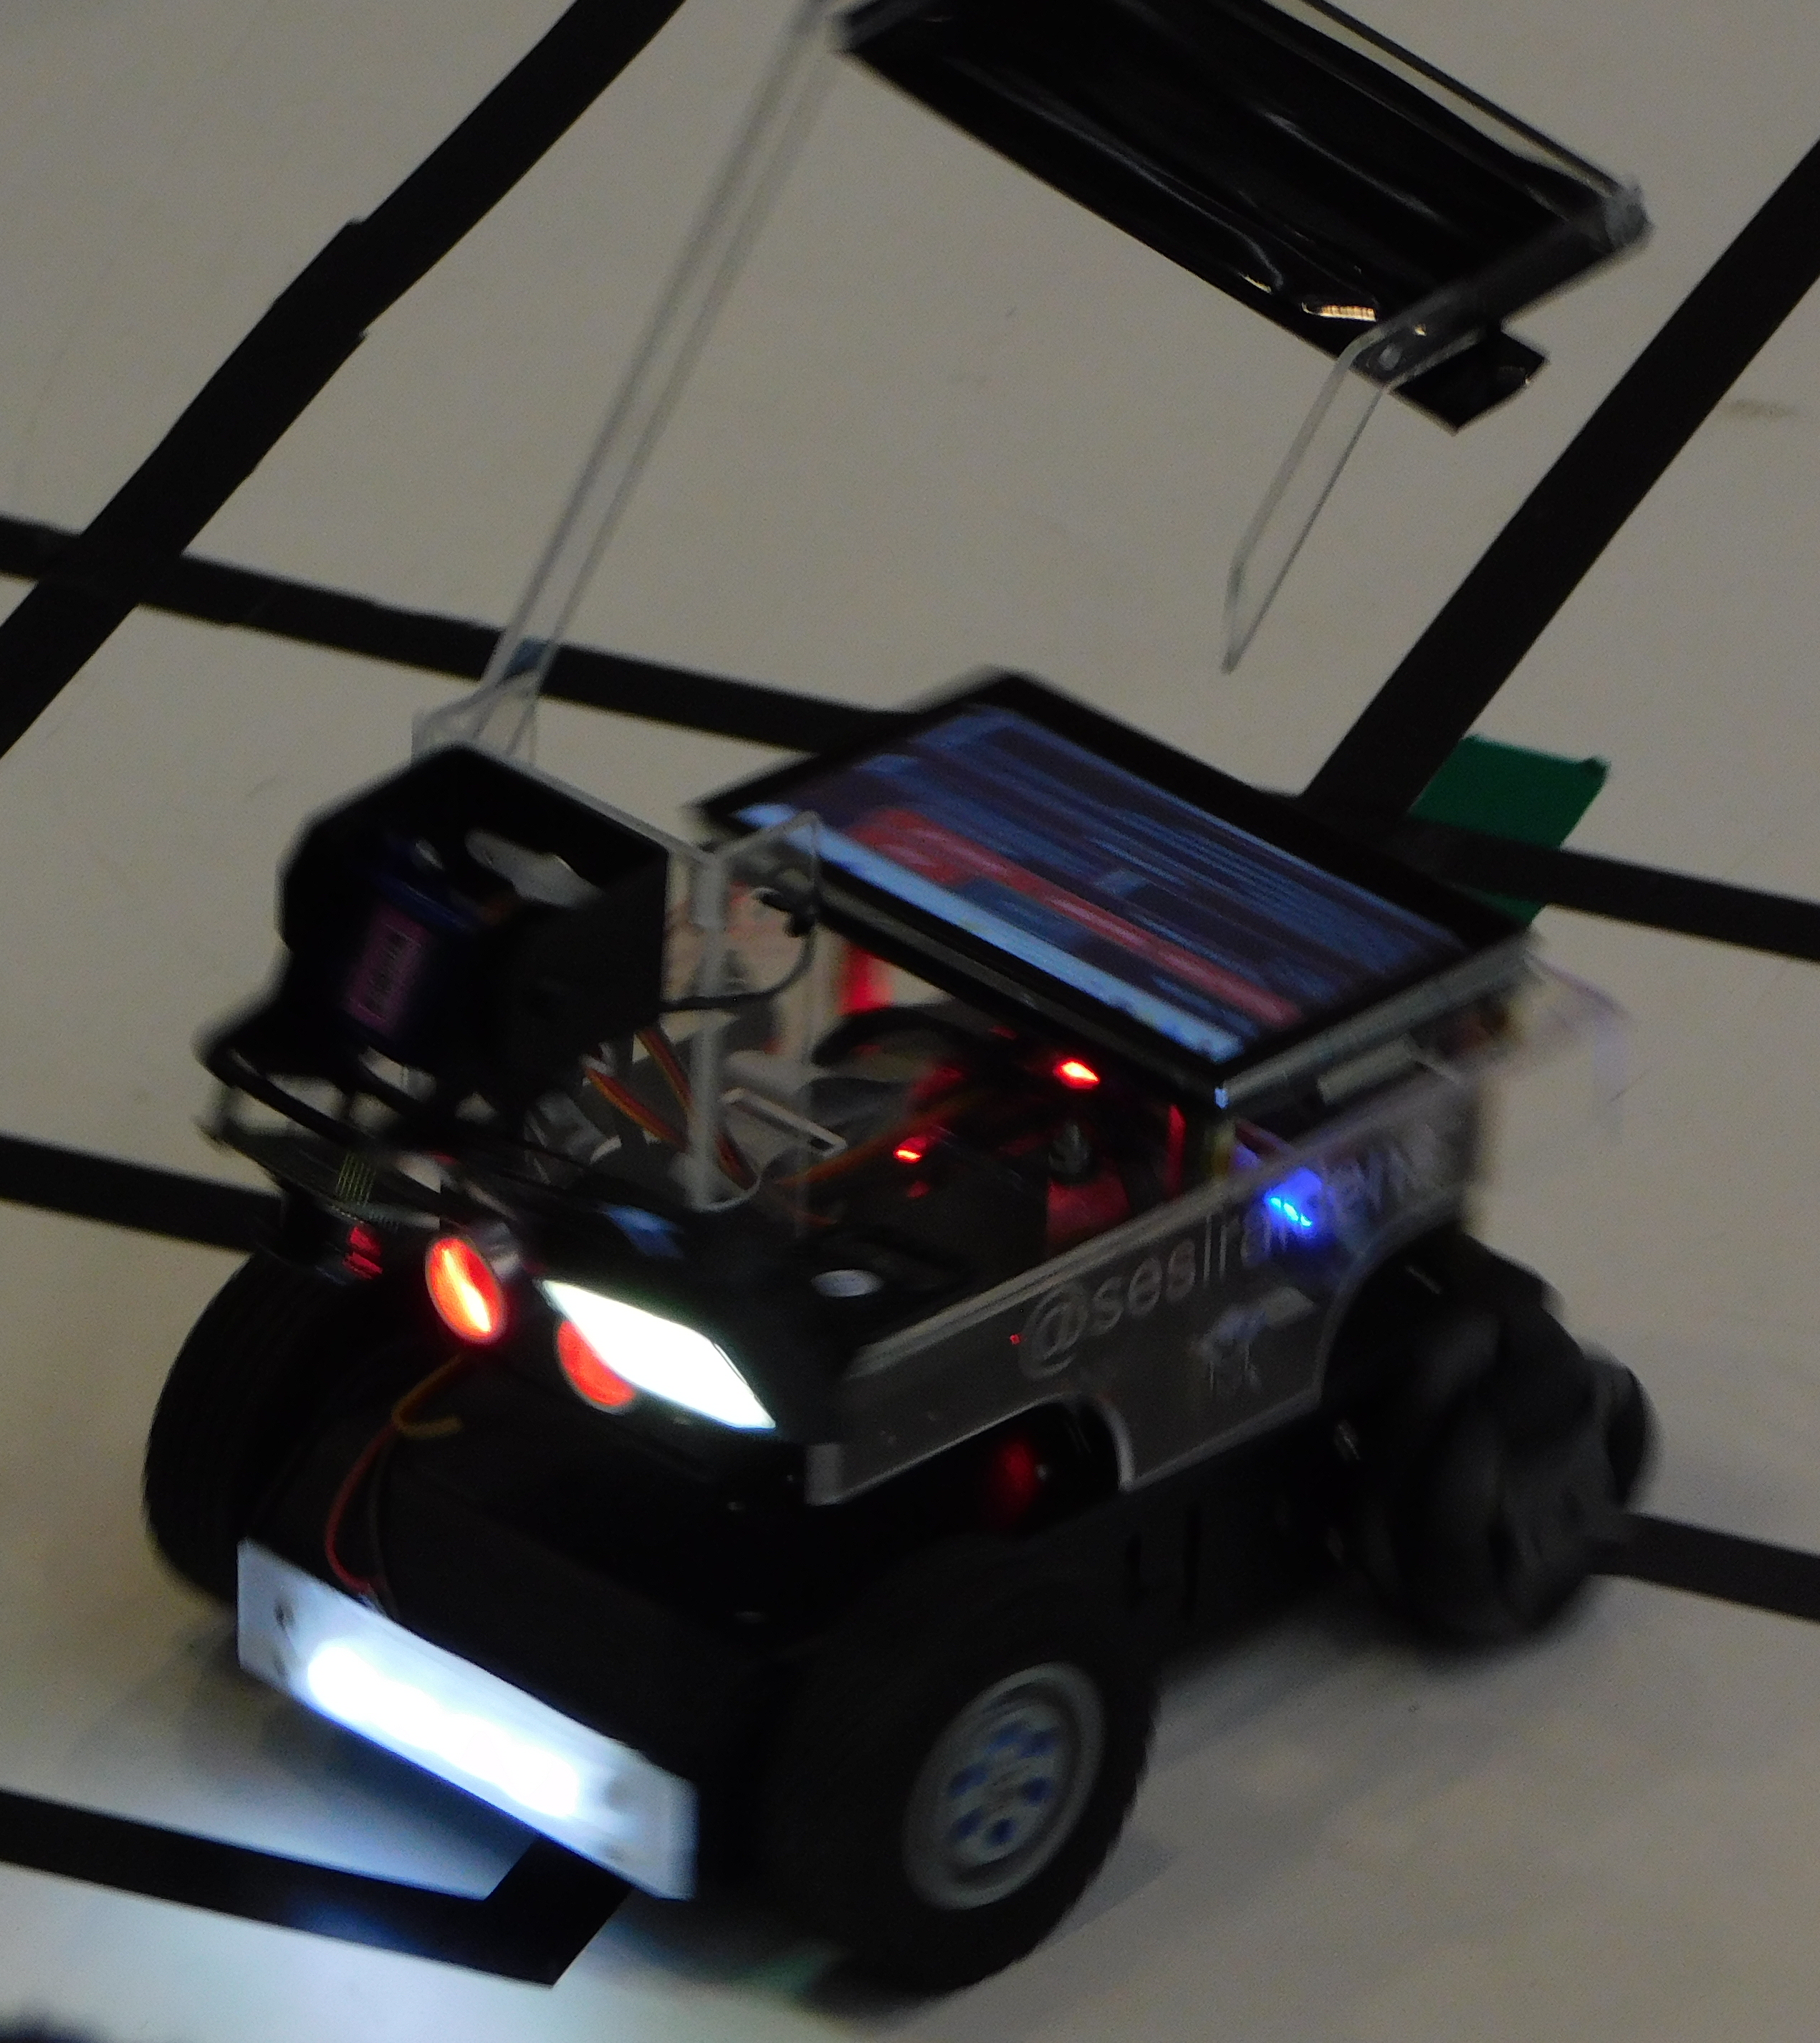
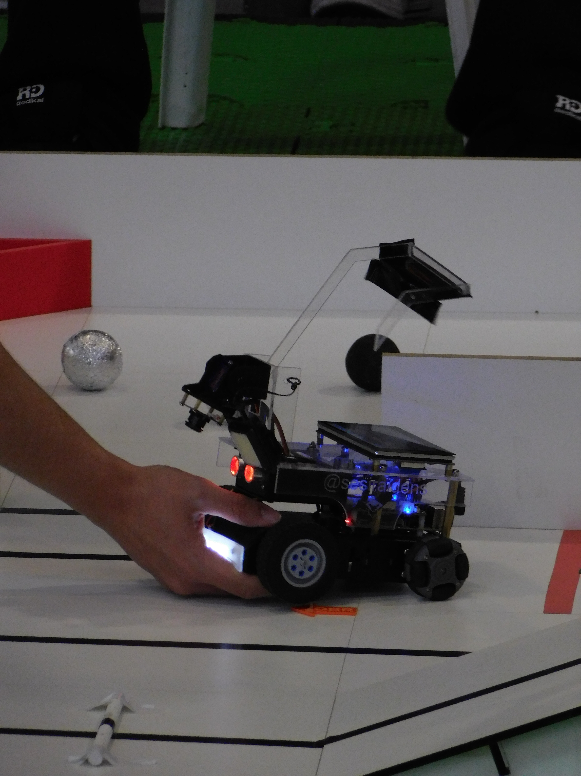
VISÃO COMPUTACIONAL APLICADA AO ROBÔ DE RESGATE OBR
Lorenzo da Silva Rodrigues, Vitor Johnny das Graças, Gustavo Polydoro Monteiro, Tomáz Augusto de Oliveira Silva, Gustavo Henrique Cobello Lima, Emanuelle Maria Ferreira Marques
Autores:
Gilberto Sandrini Saiotti Centro Educacional SESI 192
Orientador:
Instituição:
INTRODUÇÃO
A robótica educacional tem se destacado no ensino interdisciplinar em STEAM, promovendo protagonismo e inovação entre os estudantes (Robótica Educacional no Brasil, 2024). Este projeto apresenta o desenvolvimento de um robô autônomo para a Olimpíada Brasileira de Robótica (OBR), integrando modelagem 3D no Autodesk Fusion 360, sensores ultrassônicos, Raspberry Pi 4 e visão computacional com OpenCV para reconhecimento de cores em tempo real. A carenagem sustentável, feita de papel reciclado e gelatina, reforça o compromisso ambiental com leveza e resistência. O processo foi guiado pelo Ciclo Raidens, metodologia que combina rotação de estações, técnica Pomodoro e Kanban digital, garantindo organização e evolução contínua do protótipo.
O ROBÔ
O protótipo foi projetado para atuar de forma autônoma na arena da OBR, realizando seguimento de linha, reconhecimento de zonas de resgate e desvio de obstáculos. A visão computacional em Python 3 com OpenCV identificou cores como preto, vermelho, verde, azul e prata, enquanto o sensor ultrassônico detectou obstáculos acima de 20 cm. A locomoção, composta por duas rodas omnidirecionais e
duas convencionais, garantiu segurança e boa movimentação em curvas e rampas. O resgate foi feito por uma garra lateral automatizada, acionada por servo motor, e a carenagem sustentável trouxe leveza, resistência e compromisso ambiental.
Figura 5. Protótipo físico em funcionamento (Autoria Própria)
OBJETIVOS
O objetivo principal deste projeto foi desenvolver um robô autônomo, funcional e sustentável capaz de superar os desafios da OBR. Entre os objetivos específicos, destacam-se a integração da visão computacional como núcleo de tomada de decisão, superando limitações dos sensores infravermelhos tradicionais; o uso de sensores ultrassônicos e câmera acessível para navegação segura; a implementação de uma base composta por duas rodas omnidirecionais na traseira, garantindo estabilidade e mobilidade; e a criação de uma garra lateral eficiente para o resgate de esferas. Além disso, buscou-se aplicar metodologias ágeis de gestão, favorecer a divisão equilibrada de tarefas e demonstrar a viabilidade de soluções sustentáveis e acessíveis em robótica educacional, reforçando o impacto técnico, ambiental e pedagógico da proposta.
RESULTADOS E CONCLUSÕES
Nos testes, o robô mostrou bom desempenho ao identificar obstáculos a mais de 20 cm, reconhecer cores com precisão e realizar resgates em menos de cinco segundos, mantendo estabilidade em rampas e curvas. A visão computacional garantiu respostas confiáveis, mas a iluminação influenciou bastante, exigindo calibração constante e reduzindo a taxa de acerto em ambientes muito claros ou com sombras. Apesar dessas limitações e do tempo reduzido de testes em arenas oficiais, o projeto comprovou seu
potencial técnico, sustentável e educacional, com perspectivas de ampliar os experimentos e integrar modelos leves de inteligência artificial, como MobileNet SSD ou FOMO, para reduzir a sensibilidade à iluminação e aumentar a autonomia.
https://linktr.ee/sesiraidens
MATERIAIS E MÉTODOS
O projeto seguiu quatro fases: pesquisa, conceituação, modelagem 3D e prototipagem. Após análise do regulamento da OBR e validação de hipóteses com profissionais de mecânica, química e eletrônica, a equipe realizou modelagem no Autodesk Fusion 360 e prototipagem no laboratório Maker do SESI 192, usando MDF, acrílico e peças personalizadas. Os testes em arena simulada avaliaram seguimento de linha, cores, obstáculos e garra, sendo cada funcionalidade repetida ao menos dez vezes, com registros de tempo médio de resgate, precisão e taxa de acerto.
REFERÊNCIAS BIBLIOGRÁFICAS
Robótica Educacional no Brasil: uma revisão sistemática. Revista FT, 2024.
Meneses, M. C. Sistema de Navegação Autônomo Baseado em Visão Computacional. arXiv, 2017.
Parreira, R. A.; Batista, G. S.; Lima, A. M. Robótica na Educação: uma revisão da literatura. Anais da MNR, 2022.
Shoyeb, A. Development of a Computer Vision Based Robotic Guidance System Using Raspberry Pi. IJCA, 2020.
AGRADECIMENTOS
A equipe agradece ao técnico Gilberto Sandrini Saiotti, à química e física Roberta Moraes e ao engenheiro Takashi Ishimaru pelas orientações técnicas essenciais, e à Mostra Nacional de Robótica pelo incentivo à inovação na educação.
Figuras 1 e 2. Modelagem do protótipo (Autoria Própria)
Figuras 3 e 4. Protótipo físico em funcionamento (Autoria Própria)

